Slide 1



Slide 2

Описание проекта
Игра для мобильных платформ, геймплейно разделенная на 2 части:
Кликер с развитием и улучшением города (включая случайные события, влияющие на параметры города);
Визуальная новелла с сюжетом;
Простой игровой процесс в совокупности с интересными решениями и сюжетом предлагают положительный пользовательский опыт.

Slide 3
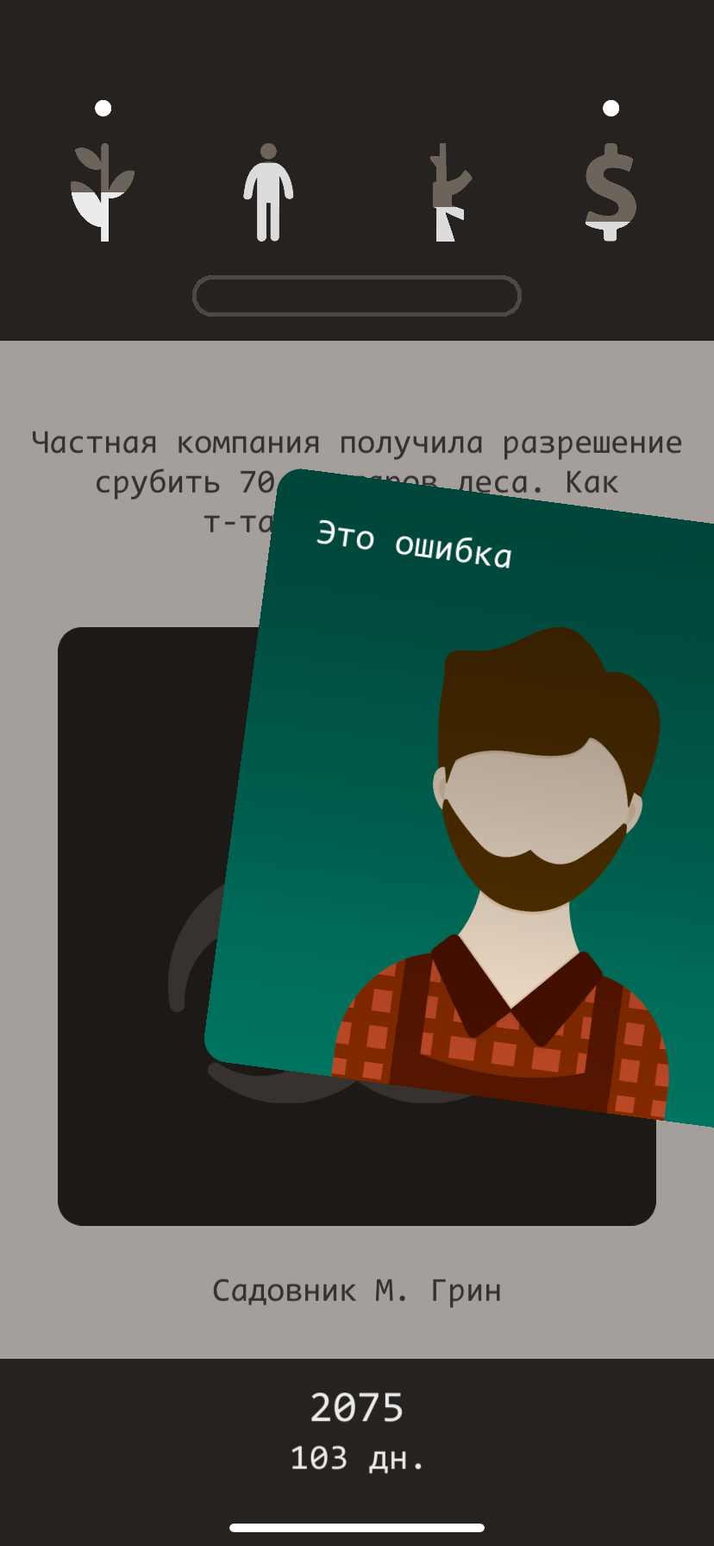
Референсы
Главным референсом игры является другая мобильная игра, Lapse (Lapse 2), которая похожа своим игровым процессом, переплетая сюжет с довольно простым карточным геймплеем:

Slide 4
Принцип раскрытия темы
Помимо выбранного визуального стиля, заметного во многих элементах, начиная с меню, в игре поднимаются высокие и сложные темы: добро и зло, важность выбора и его последствия, искусственный интеллект, бессмертие, принципы существования мультивселенных.
Все сюжетные персонажи также воссозданы с 0 в единой тематике, сочетая белый цвет с темными полосами.

Slide 5
Прогресс развития проекта
Всего за 10 дней игра была разработана с чистого листа, начиная от идеи проекта и выбора платформы, до создания большей части визуальных элементов и музыкального сопровождения. Написание кода и тестирование игры.

Slide 6
Вклад участников команды
Кирилл Рыхлов: идея проекта, музыкальное сопровождение, сюжет и диалоги, код;
Калашников Ян: визуальное оформление, код, тестирование;

Slide 7
Ознакомиться с проектом
Ознакомитсья с проектом можно по следующей ссылке:
https://youtu.be/s3cly2zRvGY

